Slide 1



בֵּית הַמִּסְפָּרִים
12
18
20
עֲשָׂרוֹת
אֲחָדוֹת
30
34
45

Slide 2


לוח 1
3
2
1
20
50
43
6
5
4
17
10
70
38
9
35
8
7
15

Slide 3

מְגַלִּים מִסְפָּרִים
לוח 2
3
2
1
40
55
30
6
5
4
100
19
90
9
8
7
27
13
18

Slide 4
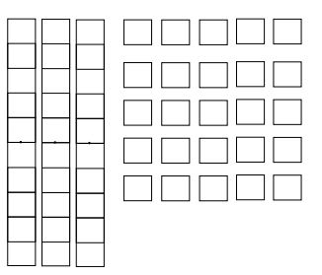
חִבּוּר וְחִסּוּר עַד 20
=10+2
12
=10+6
16
+
+
=14+2
16
=16+3
19
+
+

Slide 5
חִבּוּר וְחִסּוּר בְּעַשְׂרוֹת שְׁלֵמוֹת
=10+20
30
=20+30
50
+
+
=30+40
70
=10+50
60
+
+

Slide 6
מערך שיעור- הנחיות למורה
משימה ראשונה- בניית מספרים בתוך בית המספרים
מבקשים מהילדים לבנות את המספרים בתוך בית המספרים, לפי סדר המספרים המוצגים בשקף- מלמעלה למטה.
שואלים אותם: כדי לבנות את המספר 12 בבית המספרים: כמה עשרות ניקח? כמה יחידות?
משחק "מגלים מספרים":
החידות "מי אני?"
לוח 1:
אני מספר הבנוי משתי עשרות- מי אני? 20
אני מספר הבנוי מעשרת 1 ו-0 יחידות- מי אני? 10
אני מספר הבנוי מעשרת אחת ו-5 יחידות- מי אני? 15
לוח 2:
אני מספר הבנוי מ-4 עשרות- מי אני? 40
אני מספר הבנוי מעשרת אחת ו-9 יחידות- מי אני? 19
אני מספר הבנוי מעשרת אחת ו-8 יחידות- מי אני? 18
משימה אחרונה:
פותרים תרגילים- נעזרים בהמחשה.

